Slide 1
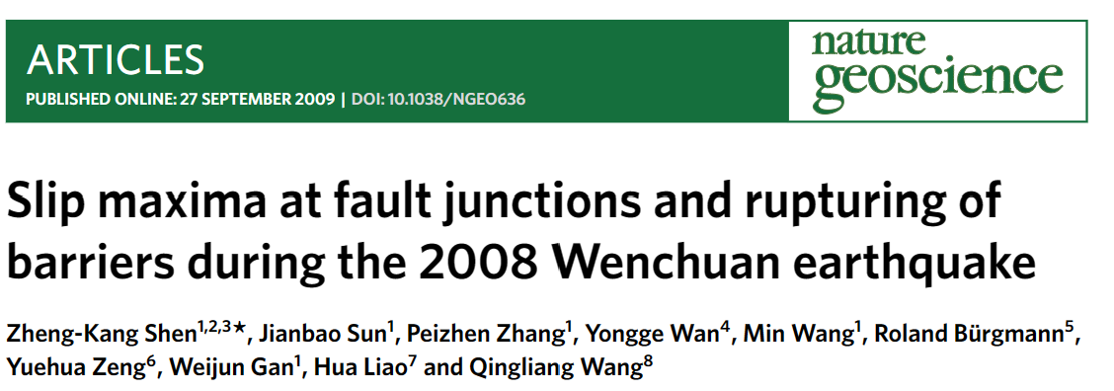
2008年汶川地震断层交界处滑移最大值及障碍体破裂

Slide 2
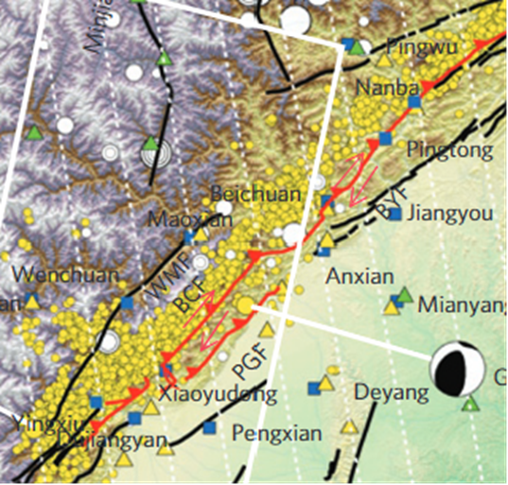
全球定位系统（GPS）和干涉合成孔径雷达（InSAR）数据来推断与地震相关的断层几何形状和滑移分布。
基于大地测量数据的断层几何和滑移分布进行了反演
北川断裂在西南端向西北方向适度倾斜，沿走向向东北方向倾斜，在断裂东北端达到近乎垂直的角度。
故障-破裂模型反演 块状运动模型

Slide 3
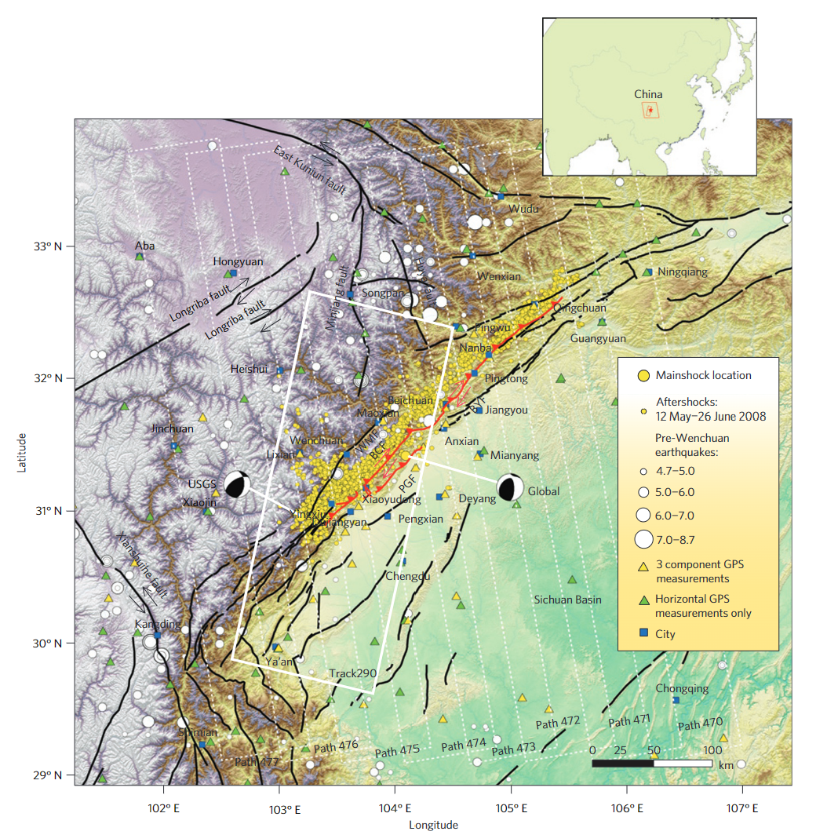

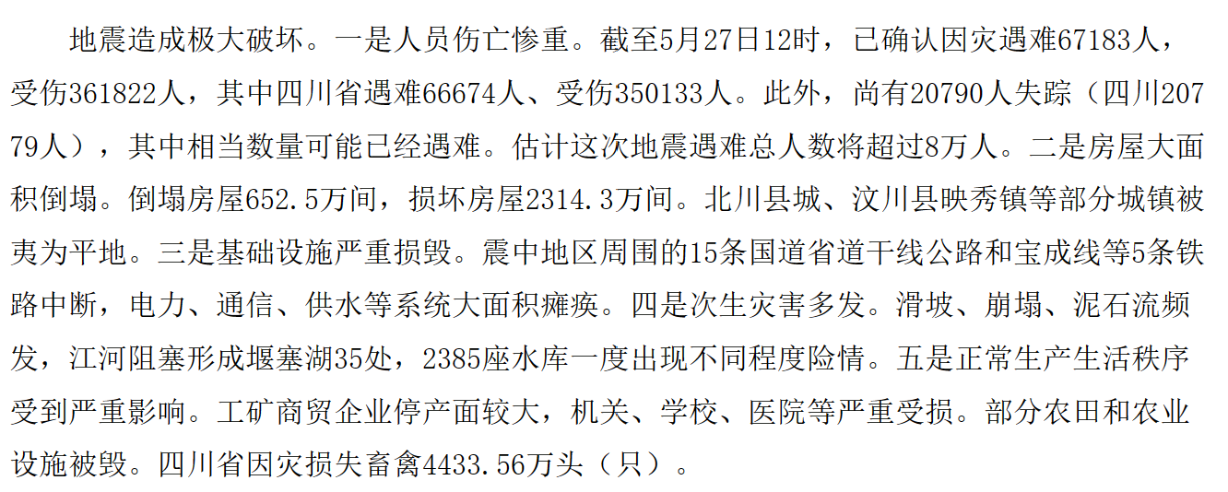
龙门山断裂带
彭灌断裂带（PGF）沿山缘向东，PGF以西约10-15 km处的北川断裂（BCF），汶川-茂文断裂（WMF）位于BCF以西约30 km处。
BCF和PGF在地壳中部汇聚到
同一个斜坡系统中。
主震始于映秀西南，向东北传播
最大地表滑移位于
1.映秀东北 2.北川东

Slide 4
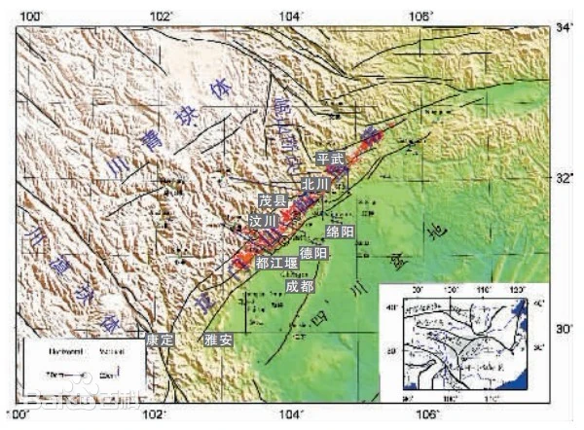
断层段交汇点附近
滑移最大值位于断层分岔
和共轭破裂交界处附近
只有在多轮较小的事件破坏
相邻的单个部分后积累了高应力时才会失效
经历了XI的最高烈度
余震延伸到地表破裂的两端，表明断层破裂的很大一部分没有破裂到地表两端，破裂可能长达约320公里。
障碍体破裂？

Slide 5
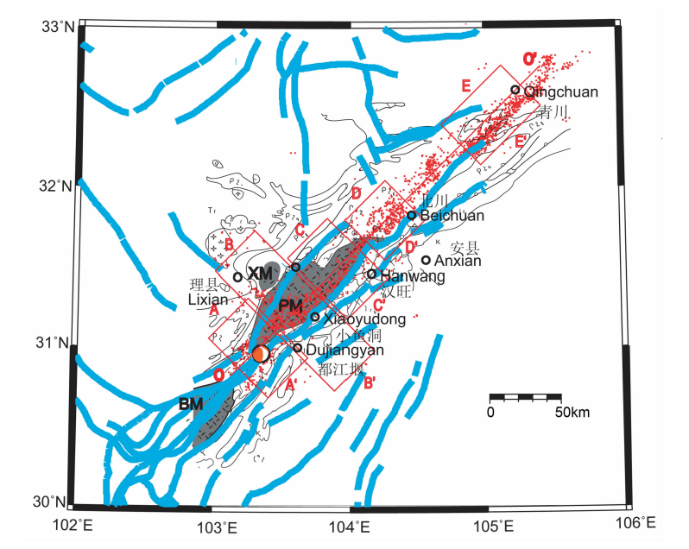
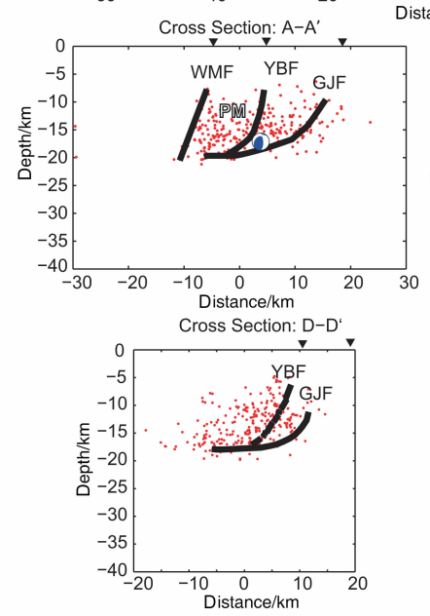
Jiu, C. (2009). Seismotectonic study by relocation of the Wench uan M_S 8.0 earthquake sequence. Chinese Journal of Geophysics.
我们推测，这是坚硬的彭灌杂岩体底部在长期应力积累作用下发生破裂的反映，并成为汶川地震释放出巨大能量的主要原因．
汶川地震过程中，彭灌杂岩南半部分发生了脆性破裂

Slide 6
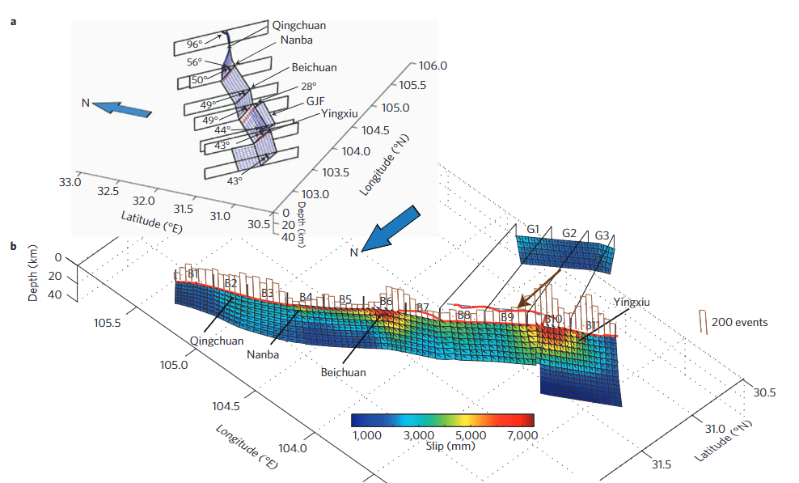
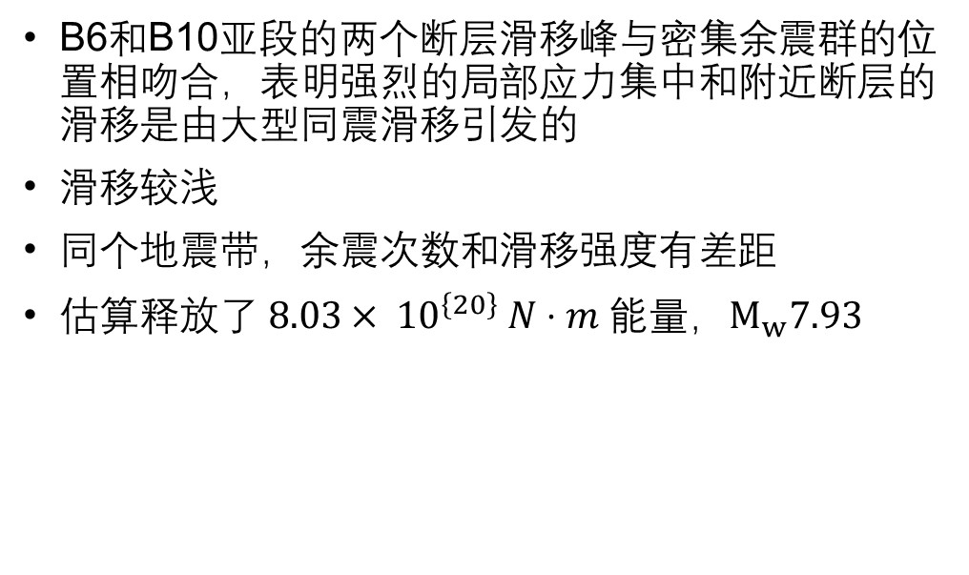
B6和B10亚段的两个断层滑移峰与密集余震群的位置相吻合，表明强烈的局部应力集中和附近断层的滑移是由大型同震滑移引发的
滑移较浅
同个地震带，余震次数和滑移强度有差距
估算$释放了 8.03× {10}^{\left\{20\right\}} N⋅m 能量$，$M_{w}7.93$

Slide 7
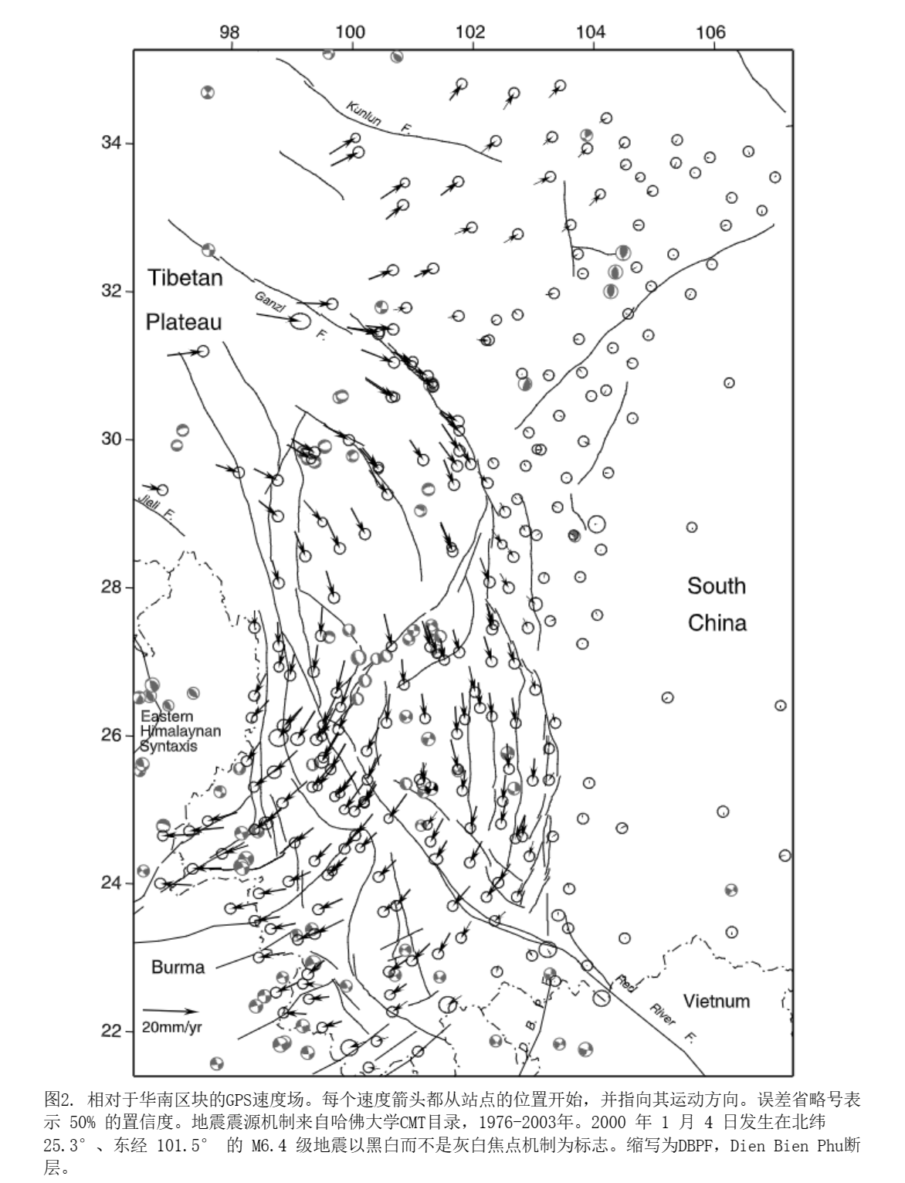
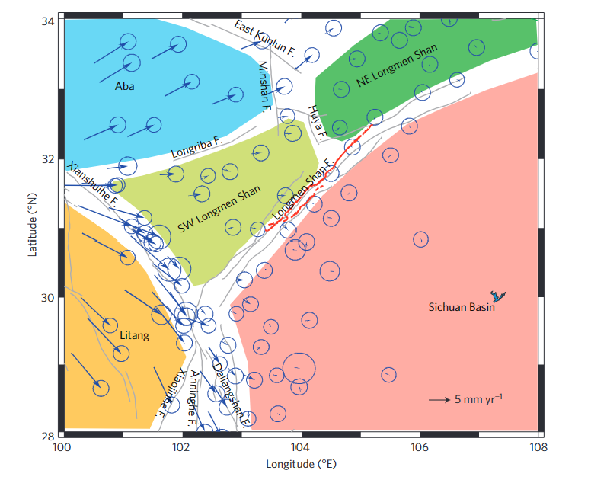
华南和龙门山块体以7-8毫米/年的速度向东南偏东移动，逆时针旋转幅度较小;
https://doi.org/10.1029/2004JB003421

Slide 8
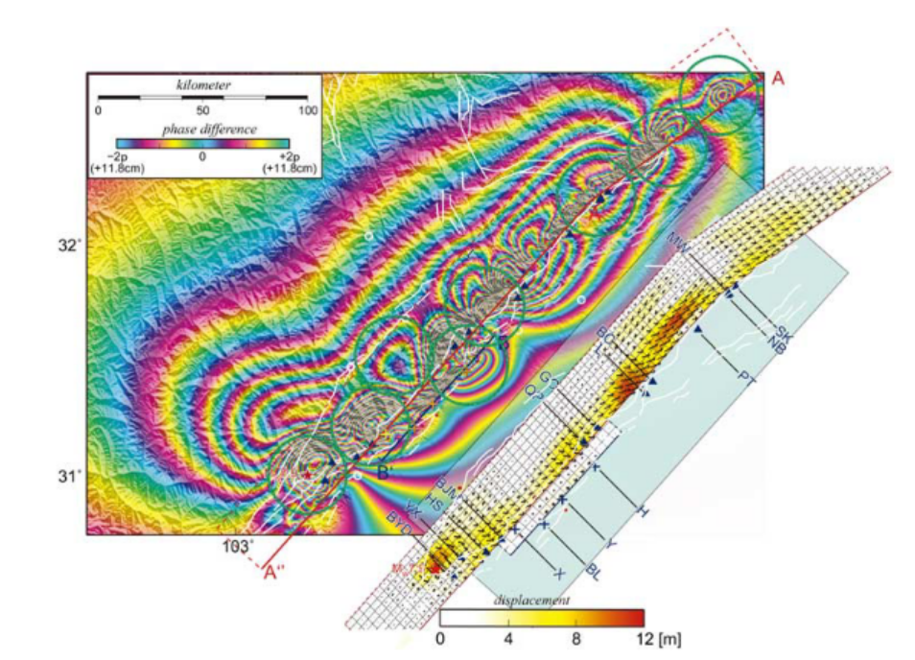
地震期间，两条同震断层同时破裂，并伴有整个区域的同震地壳变形。
https://doi.org/10.1029/2009GL037971

Slide 9
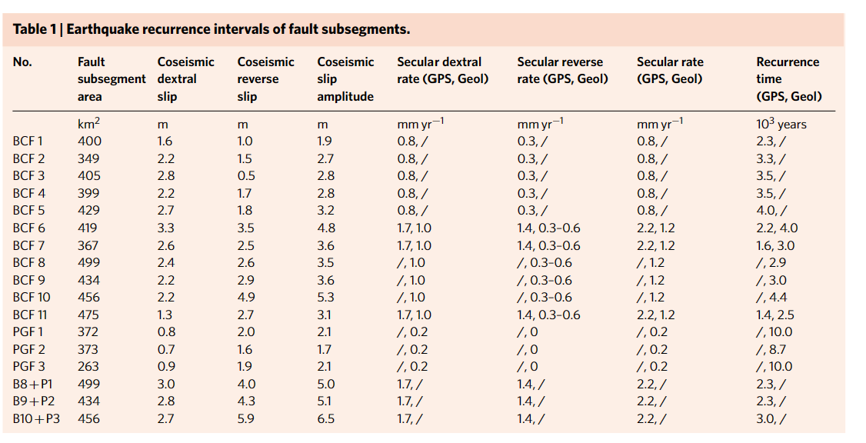
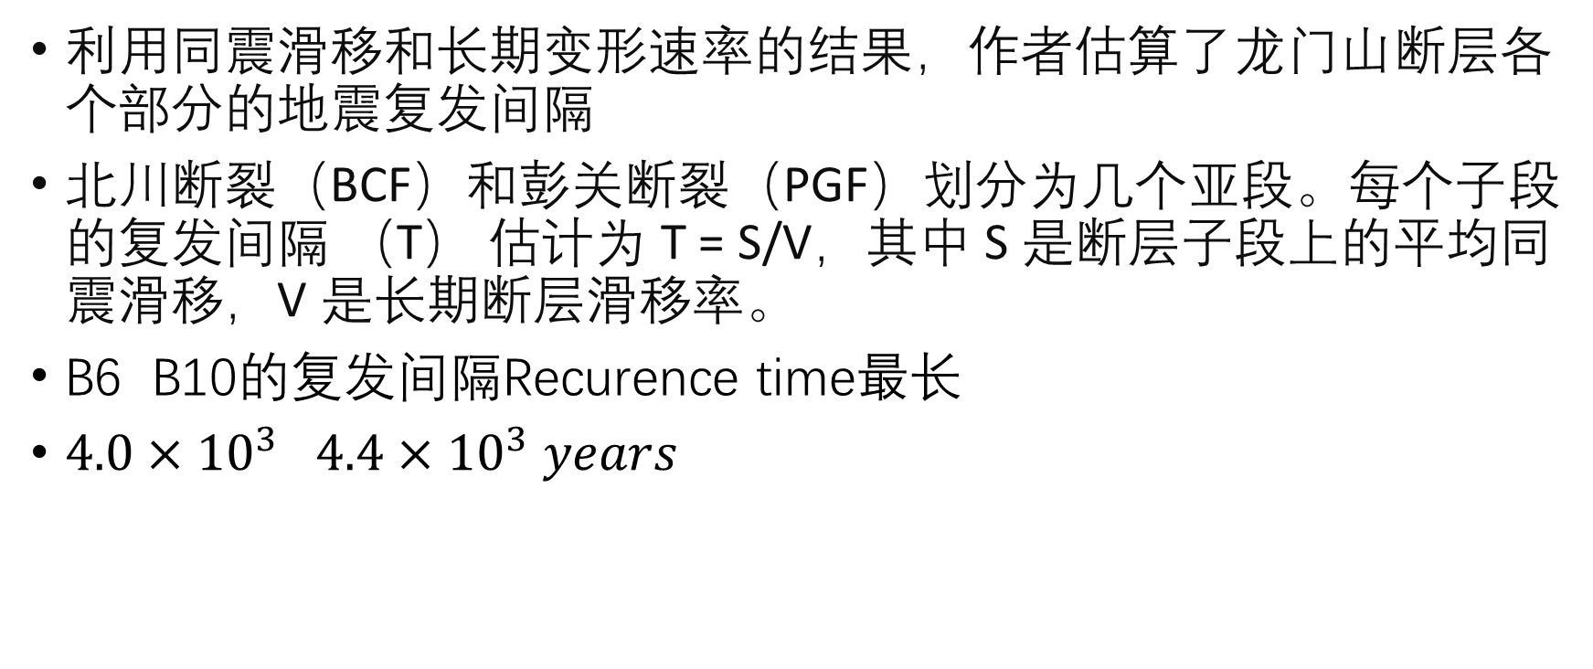
利用同震滑移和长期变形速率的结果，作者估算了龙门山断层各个部分的地震复发间隔
北川断裂（BCF）和彭关断裂（PGF）划分为几个亚段。每个子段的复发间隔 （T） 估计为 T = S/V，其中 S 是断层子段上的平均同震滑移，V 是长期断层滑移率。
B6 B10的复发间隔Recurence time最长
$4.0×{10}^{3} 4.4×{10}^{3} years$

Slide 10
地震在断层段的交界处附近产生了峰值滑移
这表明这些断层交界处代表了很少失效的障碍体
大约每4000年就会反复出现一次

